Slide 1
Computação Gráfica
Aula 20: SDF (Signed Distance Function)

Slide 2
Ray Casting, Ray Marching, Ray Tracing
Ray Casting: A simpler form of ray tracing used in games like Wolfenstein 3D and Doom that fires a single ray and stops when it hits a target.
Ray Marching: A method of ray casting that uses signed distance fields (SDF) and commonly a sphere tracing algorithm that "marches" rays incrementally until it hits the closest object.
sphere tracing: a type o ray marching
Ray Tracing: A more sophisticated version of ray casting that fires off rays, calculates ray-surface intersections, and recursively creates new rays upon each reflection.
Path Tracing: A type of ray tracing algorithm that shoots out hundreds or thousands of rays per pixel instead of just one. The rays are shot in random directions using the Monte Carlo method, and the final pixel color is determined from sampling the rays that make it to the light source.

Slide 3
Shaders
shaders run in parallel on your GPU is extremely important. Your program will independently run for every pixel in Shadertoy at the same time.
Shader languages such as the High-Level Shading Language (HLSL) and OpenGL Shading Language (GLSL) are the most common languages used to program the GPU's rendering pipeline.
Muito parecido com C

Slide 4
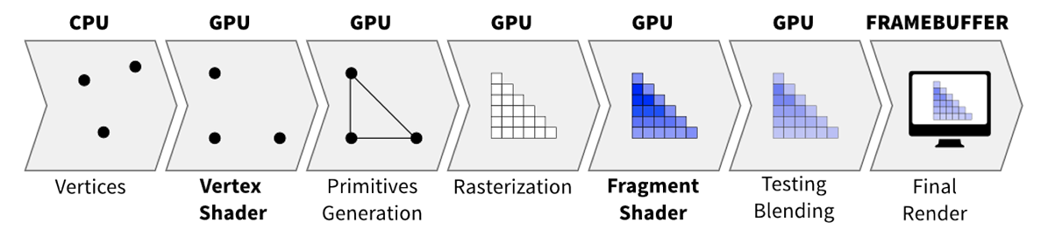
Fragment Shader
pixel shaders. The term, "fragment shader," is more accurate
You have to rely on algorithms such as ray marching and signed distance fields/functions (SDFs) to render 3D scenes which can be computationally expensive.
Shadertoy doesn't let you write vertex shaders and only lets you write pixel shaders. It essentially provides an environment for experimenting with the fragment side of shaders, so you can manipulate all pixels on the canvas in parallel.
Imagem:F.Andreussi(BUW)

Slide 5
Introdução a Shaders (GLSL)
Um típico Shader tem a seguinte estrutura:
#version numero_da_versão
in type nome_da_variável_de_entrada;
in type nome_da_variável_de_entrada;
out type nome_da_variável_de_saída;
uniform type nome_do_uniform;
void main() { // processa as entrada(s) e faz algo gráfico
...
// pega as coisas processadas e coloca em variáveis de saída
out_variable_name = weird_stuff_we_processed;
}
Referência: https://learnopengl.com/

Slide 6
Tipos de Dados (GLSL)
Os tipos básicos de variáveis são:
int, float, double, uint e bool
Vetores podem ter 2, 3 ou 4 compomentes:
vecn: o vetor padrão com n floats.
bvecn: um vetor com n booleanos.
ivecn: um vetor com n inteiros.
uvecn: um vetor com n inteiros sem sinal.
dvecn: um vetor com n doubles.
Você consegue acessar os valores dos vetores com as extensões: .x .y .z .w, ou também com rgba, ou stqp
Referência: https://learnopengl.com/

Slide 7
Exemplo com Vetores
Um recurso interessante é o swizzling, onde você pode combinar e misturar os valores do vetor, por exemplo:
Na construção de vetores, várias formas de combinação também são viáveis, por exemplo:
vec2 someVec;
vec4 differentVec = someVec.xyxx;
vec3 anotherVec = differentVec.zyw;
vec4 otherVec = someVec.xxxx + anotherVec.yxzy;
vec2 vect = vec2(0.5, 0.7);
vec4 result = vec4(vect, 0.0, 0.0);
vec4 otherResult = vec4(result.xyz, 1.0);
Referência: https://learnopengl.com/

Slide 8
Uniforms
Uniforms são valores globais que podem ser acessados em qualquer shader do pipeline gráfico. Contudo você tem de declarar ele antes de usar.
#version 330 core
layout (location = 0) in vec3 position;
layout (location = 1) in vec3 normal;
out vec3 bColor;
uniform mat4 model;
uniform mat4 view;
uniform mat4 projection;
out vec3 bNormal;
void main() {
// Invertendo a transformação para normal
bNormal = mat3(transpose(inverse(model))) * normal;
// Aplicando trasnsformações em cada vértice
gl_Position = projection * view * model * vec4(position, 1.0);
}

Slide 9
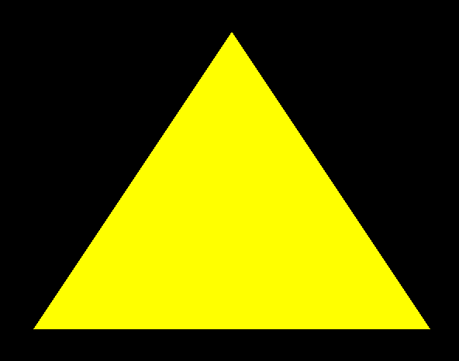
Uniforms
...
# Código OpenGL
glUniform1f(uniforms[”color"], [1.0, 1.0, 0.0])
#version 330 core
uniform vec3 color;
out vec4 FragColor;
void main() {
FragColor = vec4(color, 1.0);
}
Qual seria o resultado?

Slide 10
In e Outs
Podemos especificar se as variáveis são para a entrada de dados, ou saída de dados. Isso é importante para pode exemplo passar o valor de um shader no pipeline para outro.
Pode ser usado para receber os dados dos vértices (vertex shader) ou para definir o valor da cor final do pixel (fragmente shader)
#version 330 core
in vec4 vertexColor;
out vec4 FragColor;
void main() {
FragColor = vertexColor;
}

Slide 11
In e Outs
#version 330 core
layout (location = 0) in vec3 position;
out vec3 bColor;
void main() {
gl_Position = vec4(position, 1.0);
bColor = vec3( 1.0, 1.0, 0.0);
}
#version 330 core
in vec4 vertexColor;
out vec4 FragColor;
void main() {
FragColor = vertexColor;
}
Qual seria o resultado?

Slide 12
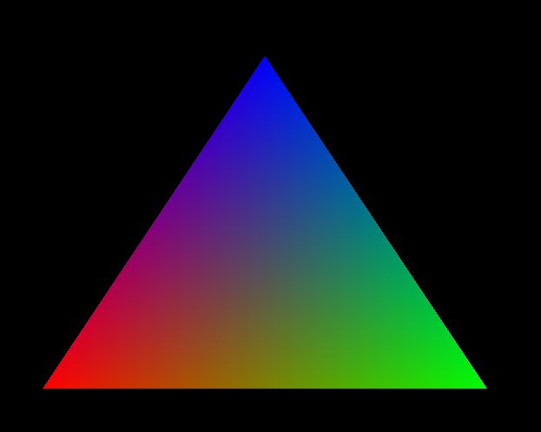
In e Outs
#version 330 core
layout (location = 0) in vec3 position;
out vec3 bColor;
void main() {
gl_Position = vec4(position, 1.0);
if(gl_VertexID == 0) bColor = vec3(1.0, 0.0, 0.0);
if(gl_VertexID == 1) bColor = vec3(0.0, 1.0, 0.0);
if(gl_VertexID == 2) bColor = vec3(0.0, 0.0, 1.0);
}
#version 330 core
in vec4 vertexColor;
out vec4 FragColor;
void main() {
FragColor = vertexColor;
}
Qual seria o resultado?

Slide 13
Variáveis Built-in
Vertex Shader:
Saída:
gl_Position (vec4)
gl_Position (int)
Fragment Shader:
Entrada:
gl_FragCoord (vec4)
gl_FrontFacing (bool)
gl_PointCoord (vec2)
Saída:
gl_FragColor (vec4)

Slide 14
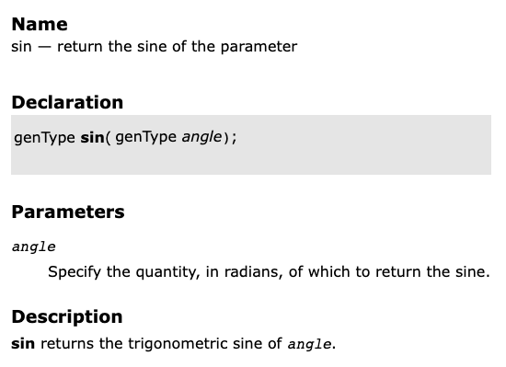
Funções Built-in
O GLSL possui vária funções nativas, a maioria delas funciona para um valor escalar ou um vetor.
Em geral as funções não funcionam para inteiros ou booleanos, assim pode ser necessário converter os valor.
Por exemplo, a função seno funciona com vários tipos:
genType indica que o tipo de dados pode ser float, vec2, vec3 ou vec4.
https://registry.khronos.org/OpenGL-Refpages/gl4/html/sin.xhtml

Slide 15
Algumas das principais funções
Função | Descrição
genType abs(genType α) | Retorna valor absoluto de α, ou seja, -α se α < 0;
genType sign(genType α) | Retorna: -1 para α < 0 0 para α = 0 1 para α > 0
genType floor(genType α) | Retorna um inteiro menor ou igual a α
genType ceil(genType α) | Retorna um inteiro maior ou igual a α
genType mod(genType α, float β) genType mod(genType α, genType β) | Retorna o resto da divisão α por β
genType min(genType α, float β) genType min(genType α, genType β) | Retorna α quando α < β Retorna β quando β < α
genType max(genType α, float β) genType max(genType α, genType β) | Retorna α quando α > β Retorna β quando β > α
genType clamp(genType α, float β, float δ) genType clamp(genType α, genType β, genType δ) | Retorna: α quando β < α < δ β quando α > β δ quando α > δ
genType mix(genType α, float β, float δ) genType mix(genType α, genType β, genType δ) | Retorna a interpolação linear de α e β, ou seja, α + δ(β - α)
genType step(float limit, genType α) genType step(genType limit, genType α) | Retorna 0 quando α < limit Retorna 1 quando α >= limit
genType smoothstep(float α0, float α1, genType β) genType smoothstep(genType α0, genType α1, genType β) | Retorna 0 quando β < α0 Retorna 1 quando β > α1; Retorna a interpolação de Hermite quando α0 < β < α1
https://relativity.net.au/gaming/glsl/Built-inCommonFunctions.html

Slide 16
Algumas das principais funções
Função | Descrição
genType pow(genType x, genType y) | Retorna valor de x elevado a y
float dot(genType x, genType y) | Retorna o produto escalar dos vetores x e y
vec3 cross(vec3 x, vec3 y) | Retorna o produto vetorial dos vetores x e y
float length(genType x) | Retorna o comprimento (magnitude) do vetor x
genType normalize(genType v); | Retorna o vetor v normalizado

Slide 17
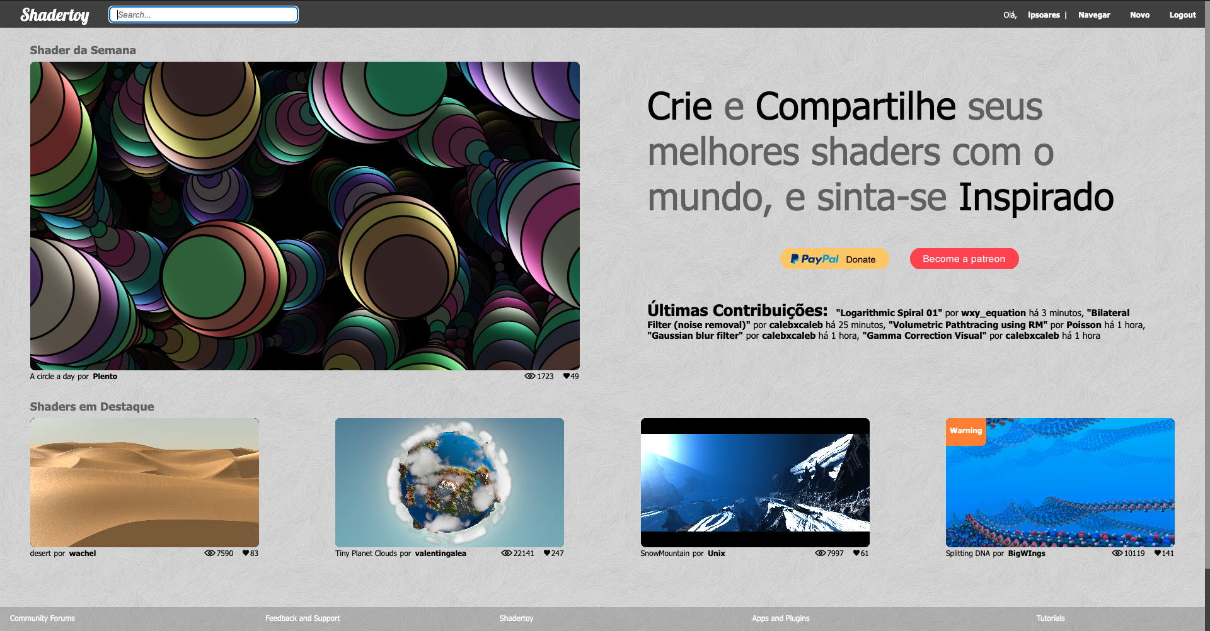
Shadertoy
O Shadertoy é uma ferramenta da internet que permite escrever Fragment Shaders direto no navegador.
Alguns Uniforms já são automaticamente fornecidos, e todo o processo de compilação é basicamente instantâneo.
O Shadertoy usa alguns padrões para passar os dados, como no caso a chamada do main(), que é mainImage().

Slide 18
Shadertoy Uniforms
uniform vec3 iResolution; // Resolução da Janela
uniform float iTime; // Float dos segundos passados
uniform float iTimeDelta;
uniform float iFrame;
uniform float iChannelTime[4];
uniform vec4 iMouse;
uniform vec4 iDate;
uniform float iSampleRate;
uniform vec3 iChannelResolution[4];
uniform samplerXX iChanneli;

Slide 19
Shadertoy
Exemplo quando se cria um novo Shader:
void mainImage( out vec4 fragColor, in vec2 fragCoord )
{
// Normalized pixel coordinates (from 0 to 1)
vec2 uv = fragCoord/iResolution.xy;
// Time varying pixel color
vec3 col = 0.5 + 0.5*cos(iTime+uv.xyx+vec3(0,2,4));
// Output to screen
fragColor = vec4(col,1.0);
}
O que isso faz?

Slide 20
Interpreta tipo de vetores
Quando o shader tem um tipo de chamada como a seguinte:
uv = fragCoord/iResolution.xy
Ele executa as divisões individualmente internamente:
uv.x = fragCoord.x/iResolution.x
uv.y = fragCoord.y/iResolution.y

Slide 21

Função step() do GLSL
genType step(genType edge, genType x);
Essa função retorna 0 se o valor x for menor que edge, senão retorna 1.
void mainImage( out vec4 fragColor, in vec2 fragCoord ){
vec2 uv = fragCoord/iResolution.xy;
vec3 col = vec3(step(0.5, uv.x));
fragColor = vec4(col,1.0);
}
O que faz esse código?

Slide 22
Signed Distance Function (SDF)
Em matemática, a Função de Distância com Sinal (Signed Distance Function) é a distância ortogonal de um determinado ponto x ao limite de um conjunto Ω em um espaço métrico, com o sinal determinado por x estar ou não no interior de Ω.
A função tem valores positivos nos pontos x dentro de Ω, diminui em valor quando x se aproxima do limite de Ω onde a função de distância com sinal é zero e assume valores negativos fora de Ω. No entanto, a convenção alternativa às vezes também é adotada (isto é, negativo dentro de Ω e positivo fora).
Adaptado de: https://en.wikipedia.org/wiki/Signed_distance_function

Slide 23
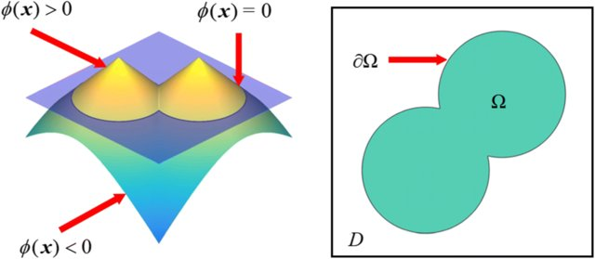
Signed Distance Function (SDF)
Explicar...
Stress-based shape and topology optimization with cellular level set in B-splines, por :Yelin Song & Qingping Ma & Yu He & Mingdong Zhou & Michael Yu Wang

Slide 24
Função para círculo 2D
Imagine que estou testando um ponto uv.
Como saber se este ponto está dentro de um círculo de raio r?
?
[x,y]
r
float sdfCircle(vec2 uv, float r) {
float d = length(uv) - r;
return d;
}

Slide 25

Signed Distance Function (SDF)
Exemplo em GLSL para Shadertoy
vec3 sdfCircle(vec2 uv, float r) {
float d = length(uv) - r;
return d > 0. ? vec3(1.) : vec3(0., 0., 1.);
}
void mainImage( out vec4 fragColor, in vec2 fragCoord )
{
vec2 uv = fragCoord/iResolution.xy;
vec3 col = sdfCircle(uv, .2); fragColor = vec4(col,1.0);
}
O que acontece?
Referência: https://inspirnathan.com/posts/47-shadertoy-tutorial-part-1/

Slide 26
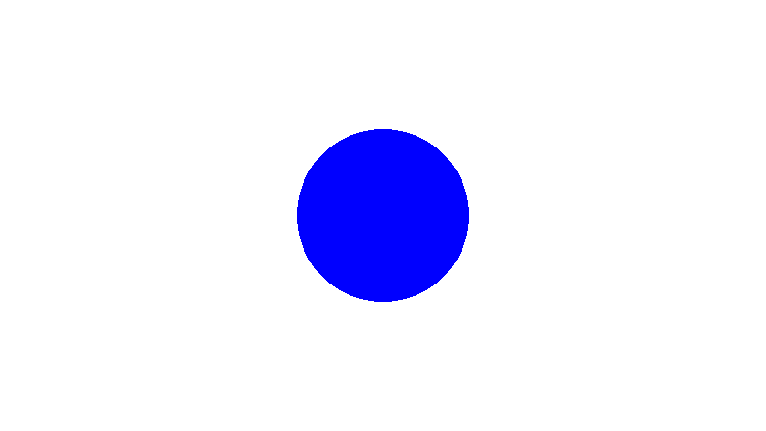
Signed Distance Function (SDF)
Como melhorar?
Centralizar:
uv -= 0.5;
Acertar a razão de aspecto:
uv.x *= iResolution.x/iResolution.y;

Slide 27
Círculo em outras posições
Como podemos fazer o círculo aparecer em outra posição?
?
r
[x,y]
[x,y]
float sdfCircle(vec2 uv, float r, vec3 c) {
float d = length(uv – c) - r;
return d;
}

Slide 28
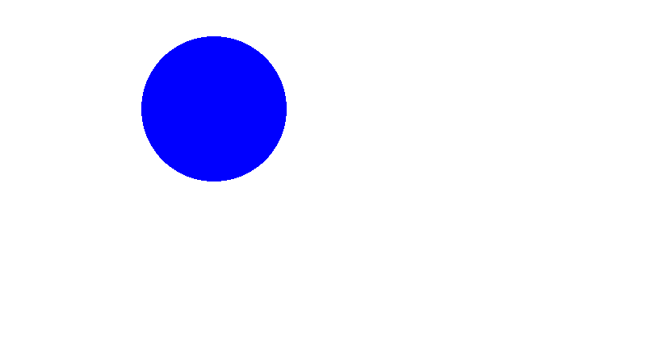
Exemplo
Um exemplo com o seguinte ponto:
vec3 sdfCircle(vec2 uv, float r, vec2 c) {
float d = length(uv - c) - r;
return d > 0. ? vec3(1.) : vec3(0., 0., 1.);
}
void mainImage( out vec4 fragColor, in vec2 fragCoord ) {
vec2 uv = fragCoord/iResolution.xy;
uv -= 0.5;
uv.x *= iResolution.x/iResolution.y;
vec3 col = sdfCircle(uv, .2, vec2(-0.3, 0.2));
fragColor = vec4(col,1.0);
}
Referência: https://inspirnathan.com/posts/47-shadertoy-tutorial-part-1/

Slide 29
Atividade em Aula: Faça um quadrado
Usando os conceitos aprendidos de SDF. Desenhe um quadrado na tela.
?
[x,y]
r
bool sdfSquare(vec2 uv, float size, vec2 c) {
float x = uv.x - c.x;
float y = uv.y - c.y;
float d = max(abs(x), abs(y)) - size;
return d;
}

Slide 30

Exemplo Completo
vec3 sdfSquare(vec2 uv, float size, vec2 c) {
float x = uv.x - c.x;
float y = uv.y - c.y;
float d = max(abs(x), abs(y)) - size;
return d > 0. ? vec3(1.) : vec3(1., 0., 0.);
}
void mainImage( out vec4 fragColor, in vec2 fragCoord ) {
vec2 uv = fragCoord/iResolution.xy;
uv -= 0.5;
uv.x *= iResolution.x/iResolution.y;
vec3 col = sdfSquare(uv, 0.2, vec2(0.0, 0.0));
fragColor = vec4(col,1.0);
}
Referência: https://inspirnathan.com/posts/47-shadertoy-tutorial-part-1/

Slide 31
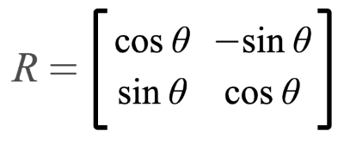
Transformando objetos (Rotação)
Podemos aplicar a matriz de rotação em um objeto.
Cuidado que as matrizes no GLSL são column-first
vec2 rotate(vec2 uv, float th) {
return mat2(cos(th), sin(th), -sin(th), cos(th)) * uv;
}

Slide 32
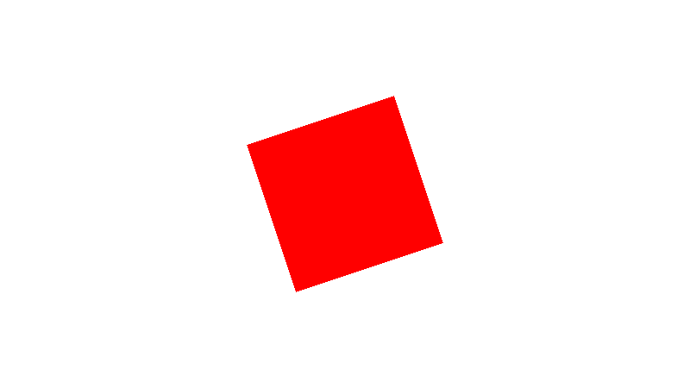
Exemplo com rotação animada
vec2 rotate(vec2 uv, float th) {
return mat2(cos(th), sin(th), -sin(th), cos(th)) * uv;
}
vec3 sdfSquare(vec2 uv, float size, vec2 c) {
float x = uv.x - c.x;
float y = uv.y - c.y;
vec2 rotated = rotate(vec2(x,y), iTime);
float d = max(abs(rotated.x), abs(rotated.y)) - size;
return d > 0. ? vec3(1.) : vec3(1., 0., 0.);
} void mainImage( out vec4 fragColor, in vec2 fragCoord ) {
vec2 uv = fragCoord/iResolution.xy;
uv -= 0.5;
uv.x *= iResolution.x/iResolution.y;
vec3 col = sdfSquare(uv, 0.2, vec2(0.0, 0.0));
fragColor = vec4(col,1.0);
}
Referência: https://inspirnathan.com/posts/47-shadertoy-tutorial-part-1/

Slide 33

Exemplo mix (LERP)
void mainImage( out vec4 fragColor, in vec2 fragCoord )
{
vec2 uv = fragCoord/iResolution.xy;
float interpolatedValue = mix(0., 1., uv.x);
vec3 col = vec3(interpolatedValue);
fragColor = vec4(col,1.0);
}
Referência: https://inspirnathan.com/posts/47-shadertoy-tutorial-part-1/

Slide 34
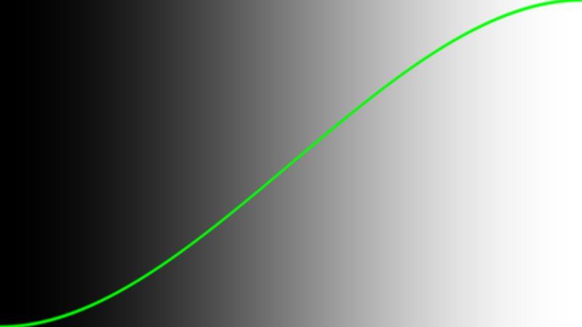
Exemplo smoothstep (Hermite)
#define diameter 0.01
float smooth_step( float edge0, float edge1, float x ) {
float p = clamp((x - edge0) / (edge1 - edge0), 0.0, 1.0);
//float v = p * p * (3.0 - 2.0 * p); // smoothstep formula.
float v = smoothstep( edge0, edge1, x ); // built-in
return v;
}
float plot(vec2 st, float y)
{
return smooth_step( y-diameter, y , st.y) -
smooth_step( y , y+diameter, st.y);
}
void mainImage( out vec4 fragColor, in vec2 fragCoord ){
vec2 st = fragCoord.xy/iResolution.xy;
float y = smooth_step( 0.0, 1.0, st.x );
// grey gradient
vec3 color = vec3(y);
// draw smoothstep curve in green
float percent = plot(st,y);
color = (1.0-percent)*color + percent*vec3(0.0,1.0,0.0);
fragColor = vec4(color,1.0);
}
https://www.shadertoy.com/view/lsVSRD

Slide 35
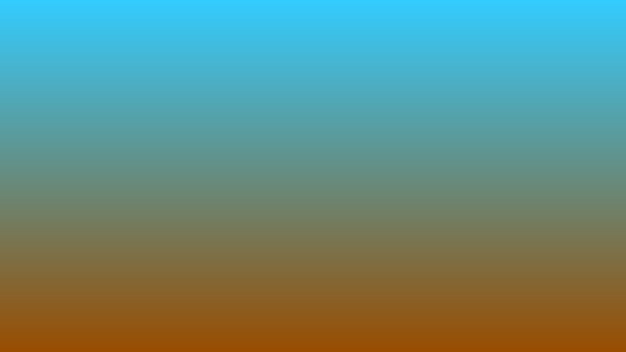
Atividade: Faça um degrade para fundo de tela
Usando os conceitos aprendidos em aula, faça um degrade
void mainImage( out vec4 fragColor, in vec2 fragCoord ) {
vec2 uv = fragCoord/iResolution.xy;
vec3 gradientStartColor = vec3(0.6, 0.3, 0.0);
vec3 gradientEndColor = vec3(0.2, 0.8, 1.);
vec3 col = mix(gradientStartColor, gradientEndColor, uv.y);
fragColor = vec4(col,1.0);
}

Slide 36
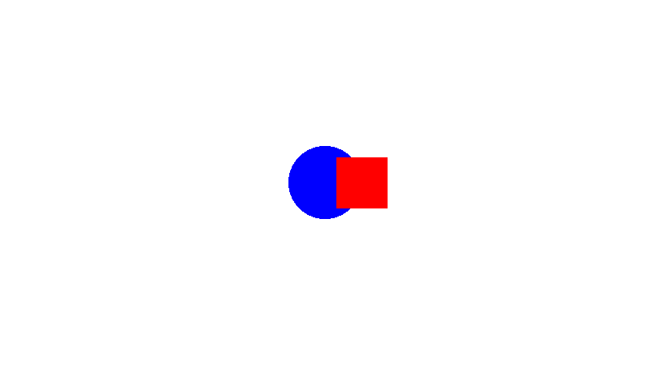
Organizando código
float sdfCircle(vec2 uv, float r, vec2 c) {
return length(uv - c) - r;
}
float sdfSquare(vec2 uv, float size, vec2 c) {
float x = uv.x - c.x;
float y = uv.y - c.y;
return max(abs(x), abs(y)) - size;
}
vec3 drawScene(vec2 uv) {
float circle = sdfCircle(uv, 0.1, vec2(0, 0));
float square = sdfSquare(uv, 0.07, vec2(0.1, 0));
vec3 col = vec3(1);
col = mix(vec3(0, 0, 1), col, step(0., circle));
col = mix(vec3(1, 0, 0), col, step(0., square));
return col;
}
void mainImage( out vec4 fragColor, in vec2 fragCoord ) {
vec2 uv = fragCoord/iResolution.xy;
uv -= 0.5;
uv.x *= iResolution.x/iResolution.y;
vec3 col = drawScene(uv); fragColor = vec4(col,1.0);
}

Slide 37
Combinando formas
Um dos truques interessantes do SDF é poder combinar as formas de diversas formas.
Aqui veremos as principais possibilidades.

Slide 38

União
float sdfCircle(vec2 uv, float r, vec2 c) {
return length(uv - c) - r;
}
float sdfSquare(vec2 uv, float size, vec2 c) {
float x = uv.x - c.x;
float y = uv.y - c.y;
return max(abs(x), abs(y)) - size;
}
vec3 drawScene(vec2 uv) {
float circle = sdfCircle(uv, 0.1, vec2(0, 0));
float square = sdfSquare(uv, 0.1, vec2(0.1, 0));
vec3 col = vec3(1);
float res = min(circle, square); col = mix(vec3(1, 0, 0), col, step(0., res));
return col;
}
void mainImage( out vec4 fragColor, in vec2 fragCoord ) {
vec2 uv = fragCoord/iResolution.xy;
uv -= 0.5;
uv.x *= iResolution.x/iResolution.y;
vec3 col = drawScene(uv); fragColor = vec4(col,1.0);
}

Slide 39

Intersecção
float sdfCircle(vec2 uv, float r, vec2 c) {
return length(uv - c) - r;
}
float sdfSquare(vec2 uv, float size, vec2 c) {
float x = uv.x - c.x;
float y = uv.y - c.y;
return max(abs(x), abs(y)) - size;
}
vec3 drawScene(vec2 uv) {
float circle = sdfCircle(uv, 0.1, vec2(0, 0));
float square = sdfSquare(uv, 0.1, vec2(0.1, 0));
vec3 col = vec3(1);
float res = max(circle, square); col = mix(vec3(1, 0, 0), col, step(0., res));
return col;
}
void mainImage( out vec4 fragColor, in vec2 fragCoord ) {
vec2 uv = fragCoord/iResolution.xy;
uv -= 0.5;
uv.x *= iResolution.x/iResolution.y;
vec3 col = drawScene(uv); fragColor = vec4(col,1.0);
}

Slide 40

Subtrair o círculo do quadrado
float sdfCircle(vec2 uv, float r, vec2 c) {
return length(uv - c) - r;
}
float sdfSquare(vec2 uv, float size, vec2 c) {
float x = uv.x - c.x;
float y = uv.y - c.y;
return max(abs(x), abs(y)) - size;
}
vec3 drawScene(vec2 uv) {
float circle = sdfCircle(uv, 0.1, vec2(0, 0));
float square = sdfSquare(uv, 0.1, vec2(0.1, 0));
vec3 col = vec3(1);
float res = max(-circle, square); col = mix(vec3(1, 0, 0), col, step(0., res));
return col;
}
void mainImage( out vec4 fragColor, in vec2 fragCoord ) {
vec2 uv = fragCoord/iResolution.xy;
uv -= 0.5;
uv.x *= iResolution.x/iResolution.y;
vec3 col = drawScene(uv); fragColor = vec4(col,1.0);
}

Slide 41

Subtrair o quadrado do círculo
float sdfCircle(vec2 uv, float r, vec2 c) {
return length(uv - c) - r;
}
float sdfSquare(vec2 uv, float size, vec2 c) {
float x = uv.x - c.x;
float y = uv.y - c.y;
return max(abs(x), abs(y)) - size;
}
vec3 drawScene(vec2 uv) {
float circle = sdfCircle(uv, 0.1, vec2(0, 0));
float square = sdfSquare(uv, 0.1, vec2(0.1, 0));
vec3 col = vec3(1);
float res = max(circle, -square); col = mix(vec3(1, 0, 0), col, step(0., res));
return col;
}
void mainImage( out vec4 fragColor, in vec2 fragCoord ) {
vec2 uv = fragCoord/iResolution.xy;
uv -= 0.5;
uv.x *= iResolution.x/iResolution.y;
vec3 col = drawScene(uv); fragColor = vec4(col,1.0);
}

Slide 42

Ou exclusivo (XOR)
float sdfCircle(vec2 uv, float r, vec2 c) {
return length(uv - c) - r;
}
float sdfSquare(vec2 uv, float size, vec2 c) {
float x = uv.x - c.x;
float y = uv.y - c.y;
return max(abs(x), abs(y)) - size;
}
vec3 drawScene(vec2 uv) {
float circle = sdfCircle(uv, 0.1, vec2(0, 0));
float square = sdfSquare(uv, 0.1, vec2(0.1, 0));
vec3 col = vec3(1);
float res = max(min(circle, square), -max(circle, square));
col = mix(vec3(1, 0, 0), col, step(0., res));
return col;
}
void mainImage( out vec4 fragColor, in vec2 fragCoord ) {
vec2 uv = fragCoord/iResolution.xy;
uv -= 0.5;
uv.x *= iResolution.x/iResolution.y;
vec3 col = drawScene(uv); fragColor = vec4(col,1.0);
}

Slide 43
Resumindo
res = min(d1, d2); // união
res = max(d1, d2); // intersecção
res = max(-d1, d2); // subtração - d1 menos d2
res = max(d1, -d2); // subtração - d2 menos d1
res = max(min(d1, d2), -max(d1, d2)); // xor

Slide 44
Posicionamento 2D
Inspirado originalmente no trabalho de Inigo Quilez. A seguir serão apresentadas algumas estratégias de posicionar e exibir padrões de imagens.

Slide 45
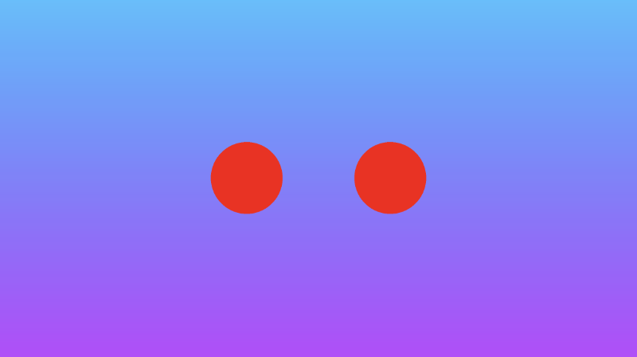
opSymX
Repete o padrão na horizontal.
float opSymX(vec2 p, float r)
{
p.x = abs(p.x);
return sdCircle(p, r, vec2(0.2, 0));
}
vec3 drawScene(vec2 uv) {
vec3 col = getBackgroundColor(uv);
float res; // result
res = opSymX(uv, 0.1);
res = step(0., res);
col = mix(vec3(1,0,0), col, res);
return col;
}
Referência: https://inspirnathan.com/posts/47-shadertoy-tutorial-part-1/

Slide 46
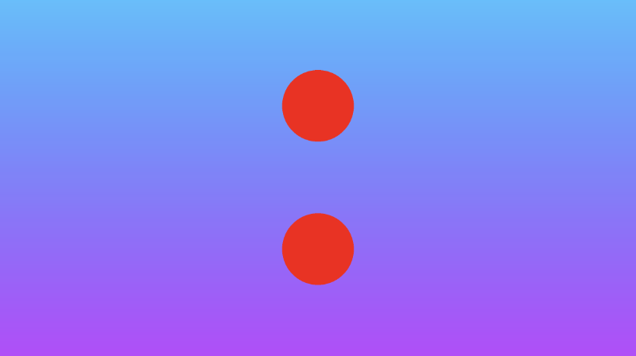
opSymY
Repete o padrão na horizontal.
float opSymY(vec2 p, float r)
{
p.y = abs(p.y);
return sdCircle(p, r, vec2(0, 0.2));
}
vec3 drawScene(vec2 uv) {
vec3 col = getBackgroundColor(uv);
float res; // result
res = opSymY(uv, 0.1);
res = step(0., res);
col = mix(vec3(1,0,0), col, res);
return col;
}
Referência: https://inspirnathan.com/posts/47-shadertoy-tutorial-part-1/

Slide 47
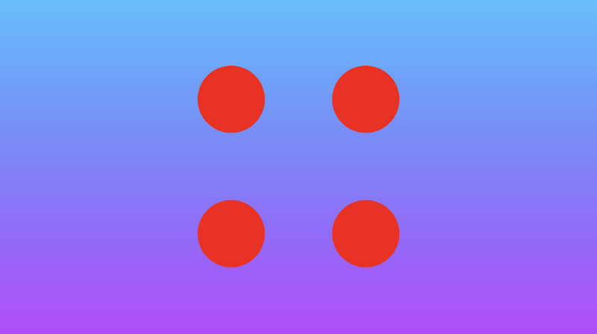
opSymXY
Repete o padrão na horizontal.
float opSymXY(vec2 p, float r)
{
p = abs(p);
return sdCircle(p, r, vec2(0.2));
}
vec3 drawScene(vec2 uv) {
vec3 col = getBackgroundColor(uv);
float res; // result
res = opSymXY(uv, 0.1);
res = step(0., res);
col = mix(vec3(1,0,0), col, res);
return col;
}
Referência: https://inspirnathan.com/posts/47-shadertoy-tutorial-part-1/

Slide 48
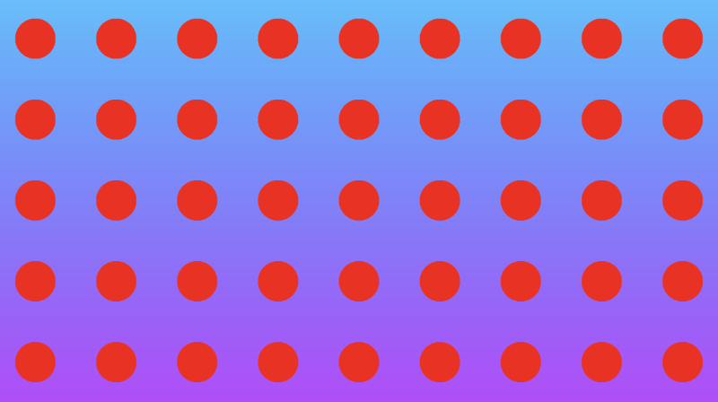
opRep
Repete o padrão na horizontal.
float opRep(vec2 p, float r, vec2 c)
{
vec2 q = mod(p+0.5*c,c)-0.5*c;
return sdCircle(q, r, vec2(0));
}
vec3 drawScene(vec2 uv) {
vec3 col = getBackgroundColor(uv);
float res; // result
res = opRep(uv, 0.05, vec2(0.2, 0.2));
res = step(0., res);
col = mix(vec3(1,0,0), col, res);
return col;
}
Referência: https://inspirnathan.com/posts/47-shadertoy-tutorial-part-1/

Slide 49
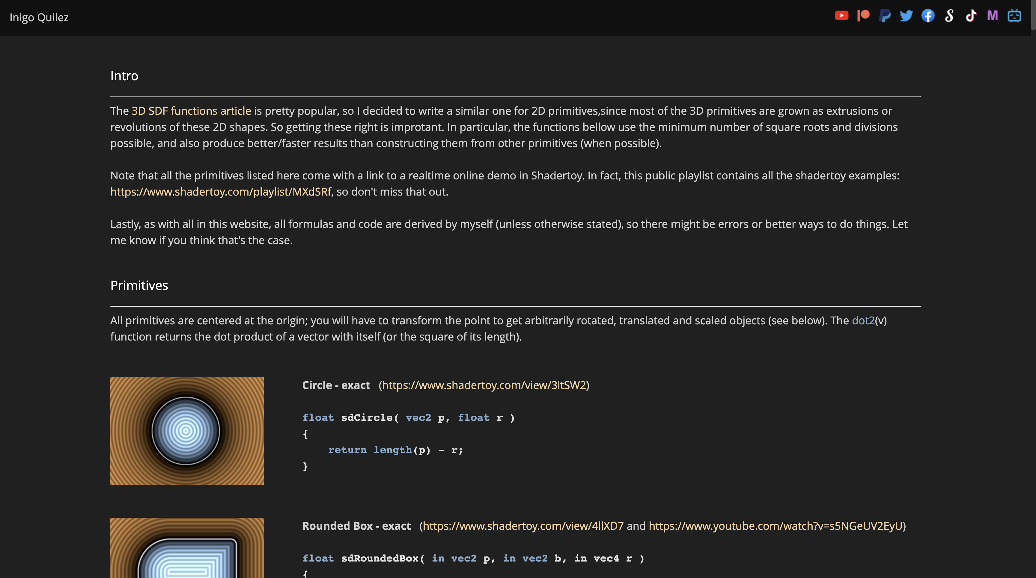
Funções SDF prontas
Muitas funcionalidades para SDF já existem. Um bom repositório é o site do Inigo Quilz:
https://iquilezles.org/articles/distfunctions2d/

Slide 50
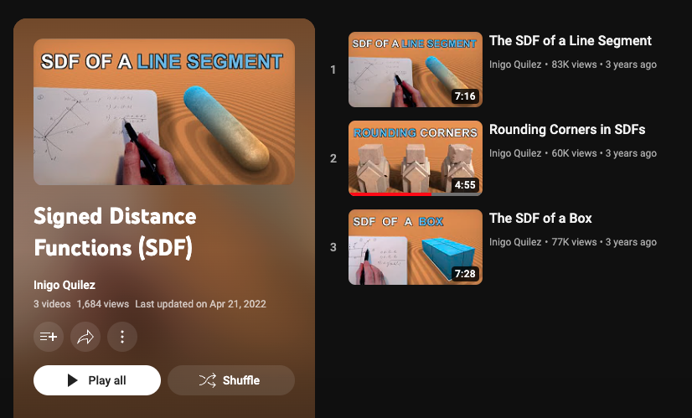
Vídeos sobre SDFs
https://www.youtube.com/playlist?list=PL0EpikNmjs2AUFqRi3vmpkrO3j-zWuoyq

Slide 51
Projeto 2.1
Crie uma animação 2D no Fragment Shader de uma estrela (qualquer tipo) sobre um anel. A volta toda deve demorar 5 segundos. A velocidade na parte superior deve ser zero.

Slide 52
Referências
Baseado:
https://www.shadertoy.com/
Usando:
https://inspirnathan.com/posts/49-shadertoy-tutorial-part-3
Documentações:
https://iquilezles.org/
https://thebookofshaders.com/

Slide 53
Computação Gráfica
Luciano Soares
<lpsoares@insper.edu.br>

